Slide 1


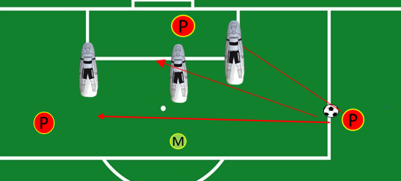
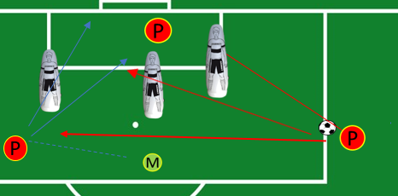
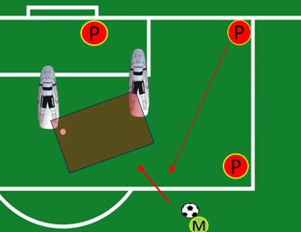
S.S.C. NAPOLI
Primavera – Area Portieri – Stagione 2026/2027
Data: 31/07/2026 | Luogo: Arena – G.Piccolo di Cercola (NA) | Coach: A.Monteleone | All. N°5
OBIETTIVO: GLOBALE ,SIT. DI GIOCO
Materiale | N° | Materiale | N° | Portieri |  | SQUADRA
PALLONI | 10 |  |  | SPINELLI |  | Tattica
SAGOME | 2 |  |  | MERONE |  | Combinazioni/Tiri
WELL BALLkg6 | 1 |  |  | MAGLIANO |  | Palle Inattive
 |  |  |  |  |  | Partita
 |  |  |  |  |  | Defaticante
1
1
ATTIVAZIONE
PLANK LATERALI DINAMICI E STATICI -CON E SENA MINI BAND | -
FORZA PIU’ GESTO P EFFETTUA SKIP CON WELL BALL PIU’ TUFFO BASSO BALZI AVANTI E INDIETRO CON WELL BALL TUFFO BATTENTE SALTO CON WELL BALL PIU TUFFO MEZZA ALTEZZA SPINTA CON WELL BALL PIU PARATA IN TUFFO
2
2
3
3

